Slide 1


Переміщення слайдами презентації
За новою програмою

Slide 2



Розгадайте ребус
Шаблон

Slide 3

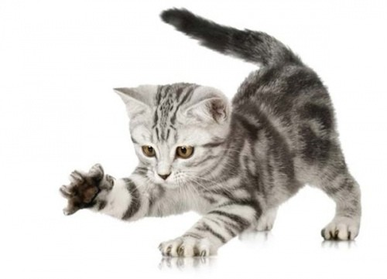
Розгадай загадку
Здавна ця тваринка мила
Між людей живе,
А як І на И змінити,
Морем попливе. Хто це?
(Кит – Кіт)

Slide 4
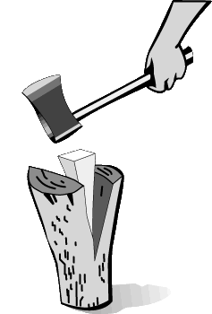
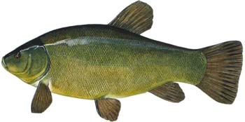
Розгадай загадку
Лісоруби його знають,
ним колоди розщепляють;
Якщо букву К відняти, —
Слід в річках його шукати.
(Клин – Лин)

Slide 5
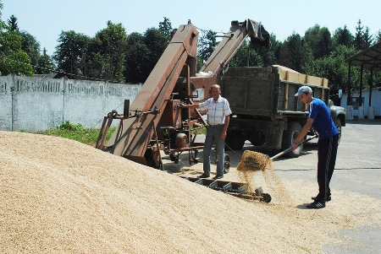
Розгадай загадку
У нім — три літери, та ба —
Іде на ньому молотьба.
А прочитай з кінця — і вмить
Почне тобі мишей ловить.
(Тік - Кіт)

Slide 6

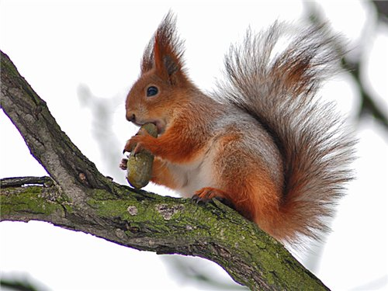
Розгадай загадку
На неї птах сідає,
Вона його гойдає,
а Г на Б змінить —
звірятком стане вмить.
(Гілка – Білка)

Slide 7
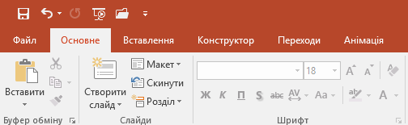
Щоб відкрити створену презентацію:
1. Вибери кнопку Відкрити, що міститься в лівому верхньому куті вікна PowerPoint.
2. У вікні Відкриття документа відкрий папку, де збережено презентацію.
3. Спочатку вибери ім'я необхідного файла, а потім — кнопку Відкрити.

Slide 8
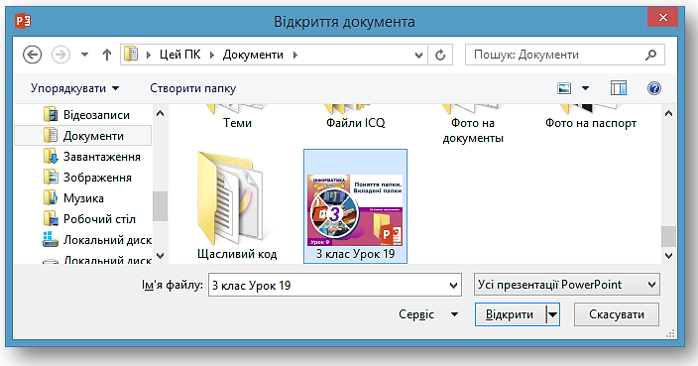
Вікно Відкриття документа
Вибрати папку
Обрати презентацію
Натиснути кнопку Відкрити

Slide 9
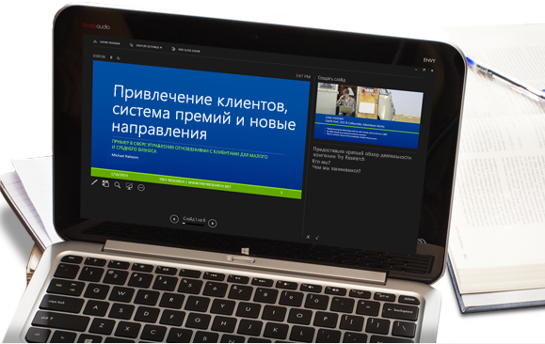
Запуск презентації на перегляд
Для демонстрації готової презентації використовують режим показу слайдів. У цьому режимі кожний слайд розгорнутий на весь екран.

Slide 10
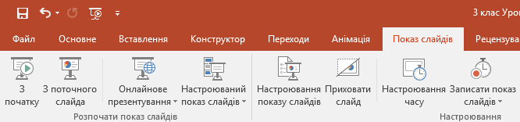
Запуск презентації на перегляд
Запустити презентацію на перегляд в режимі по­казу слайдів можна одним із таких способів:
виконати команду Показ слайдів → Почати показ;
натиснути клавішу F5

Slide 11

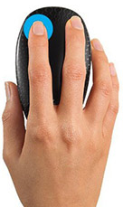
Переміщення слайдами презентації
Під час показу презентації перейти до наступного слайда можна:
натиснувши клавішу Enter або Пробіл;
клацнувши лівою клавішею миші по слайду презентації.
Клацнути

Slide 12

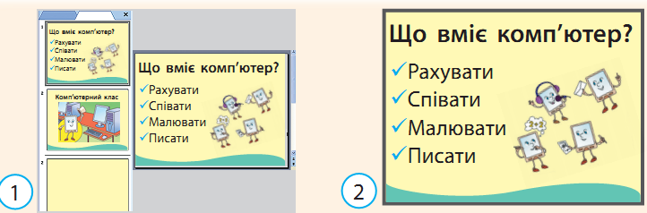
Запуск презентації на перегляд
Розглянь малюнки. Який вигляд має екран монітора у звичайному режимі й режимі показу слайдів?

Slide 13






Поняття презентації
Основним об’єктом комп’ютерної презентації є слайд. На ньому можна розмістити:
Зображення
Звук
Відео
Анімацію
Текст

Slide 14
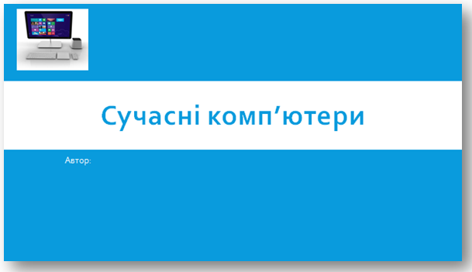
Переміщення слайдами презентації
Після запуску програми MS PowerPoint відкривається її вікно, у якому вже міститься один слайд. Це титульний слайд, на якому розміщують назву презентації.
Титульний слайд
Назва
Автор

Slide 15
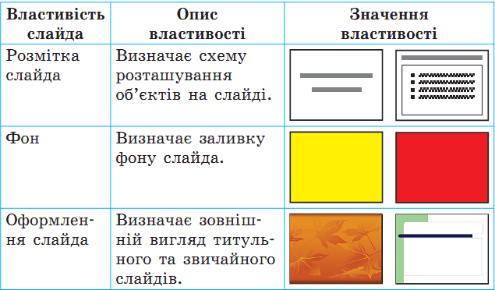
Слайд, як і кожний об’єкт, має властивості.
Властивостями слайда є розмітка слайда, фон, оформлення слайда. Ці властивості можуть мати різні значення.
Розділ 6 § 31

Slide 16

Переміщення слайдами презентації
Оформлення звичайного слайда не повинно суттєво відрізнятися від титульного.

Slide 17


Цікавинки
Слово «віртуальний» з’явилося понад 75 років тому. Означає це слово несправжній, уявний, умовний об’єкт. Тобто такий об’єкт, що насправді не існує.

Slide 18


Запитання і завдання
Як увімкнути режим показу презентації?
Як переміщуватись слайдами презентації?
Які операції можна виконувати над слайдом?

Slide 19
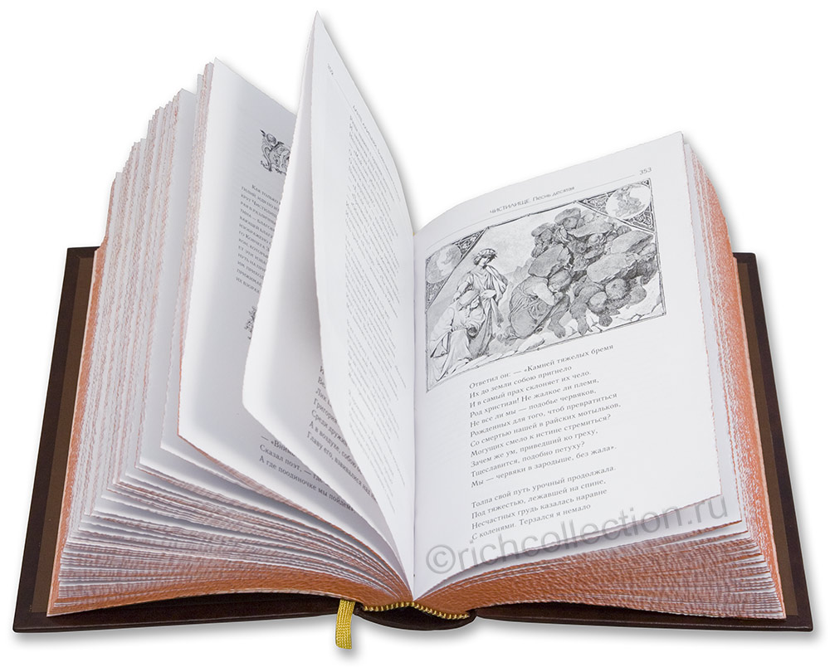
Запитання і завдання
Ганнуся відкрила книгу навмання і побачила, що сума номерів правої й лівої сторінок дорівнює 25. Чому дорівнює добуток номерів цих сторінок?
Відповідь:
156

Slide 20
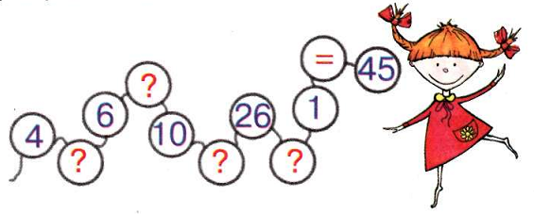
Запитання і завдання
Заміни знаки питання знаком + чи -, щоб відповідь була правильною.
+
+
+
-

Slide 21
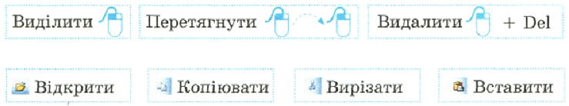
Запитання і завдання
Серед команд, які можна застосувати до слайда, закресли зайву. Обведи команди, що виконуються через буфер обміну.

Slide 22
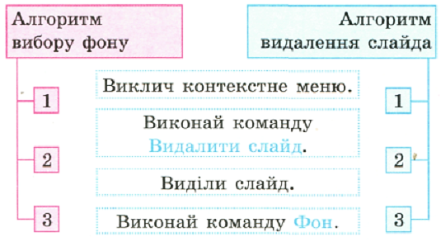
Покажи стрілками відповідного кольору команди, з яких складаються подані алгоритми.
Розділ 6 § 31

Slide 23
Запитання і завдання
Знайди, яке число позначає кожна буква, якщо відомо, що:
Р 36:4=9
1. А дорівнює сумі 3 і К.
2. К в 3 рази менше від Л.
3. Л дорівнює сумі М і О.
4. М дорівнює різниці Н і Р.
5. Н утричі більше за 3.
6. З є сумою Р і О.
7. О в 2 рази більше за Р.
8. Р у 4 рази менше від 36.
О 9х2=18
З 9+18=27
Н 27х3=81
М 81-9=72
Л 72+18=90
К 90:3=30
А 27+30=57

Slide 24
Запитання і завдання
Закресли одну паличку так, щоб залишилося п'ять квадратів.

Slide 25
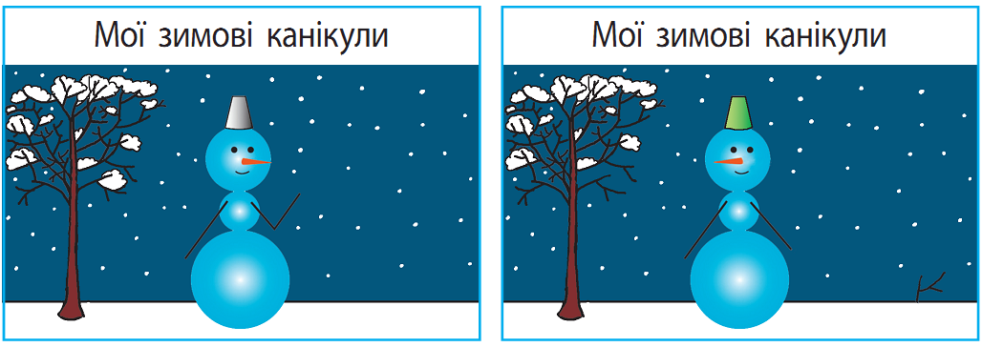
Запитання і завдання
Обведи п'ять відмінностей на слайдах.

Slide 26








Працюємо за комп’ютером

Slide 27
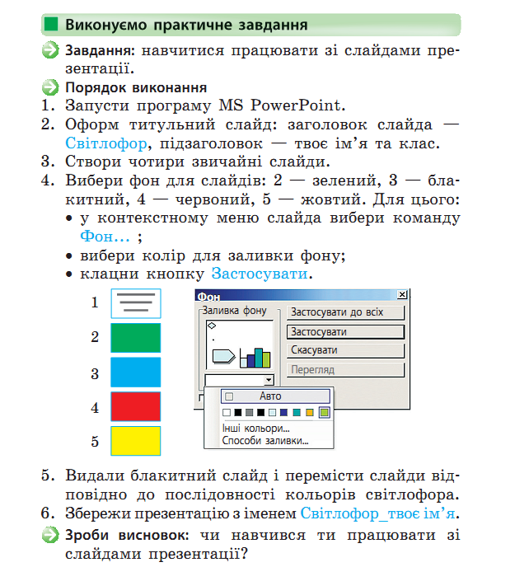

Працюємо за комп’ютером
Виконайте практичне завдання

Slide 28
Дякую за увагу!
За новою програмою

